Slide 1
МАТЕМАТИЧЕСКИЕ МОДЕЛИ ИНФОРМАЦИОННОГО ПРОТИВОБОРСТВА
В СОЦИАЛЬНЫХ СЕТЯХ
Модели и методы анализа социальных сетей

Slide 2
Лекция 2. Идентификация параметров степенного распределения безмасштабных сетей
Понятие безмасштабной сети. Свойства функции распределения степеней узлов.
Три типа графиков степенных распределений.
Определение параметра степенного распределения методом максимального правдоподобия
Применение теста Колмогорова-Смирнова для сравнения теоретической и экспериментально полученной функции распределения.

Slide 3
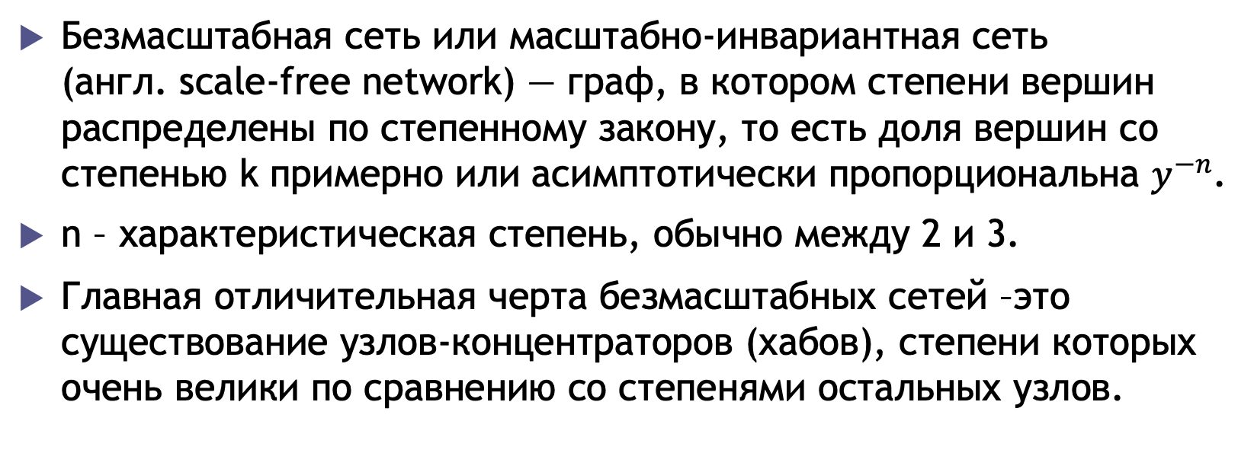
1.1. Безмасштабная сеть

Slide 4
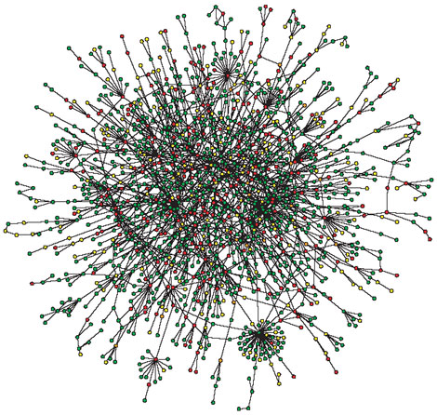
1.1. Пример безмасштабной сети

Slide 5
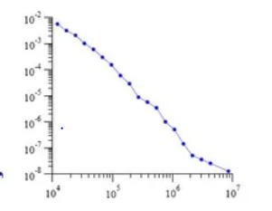
1.1. Степенное распределение безмасштабной сети

Slide 6
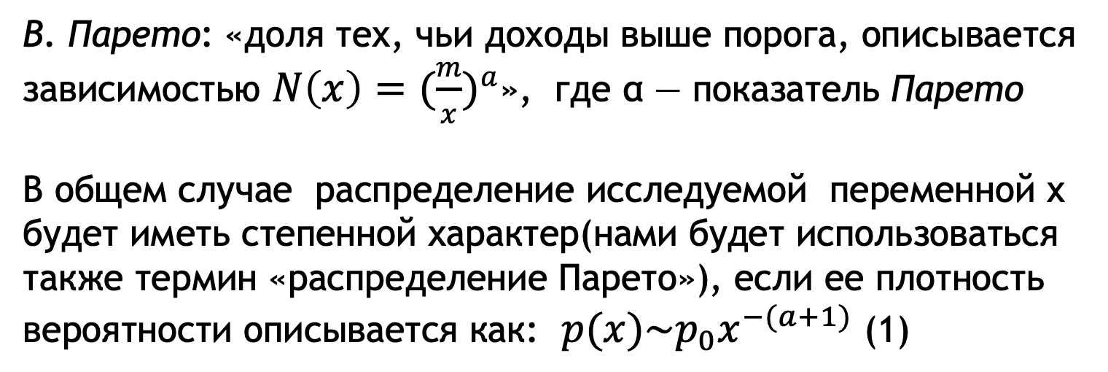
1.2. Свойства степенного распределения

Slide 7
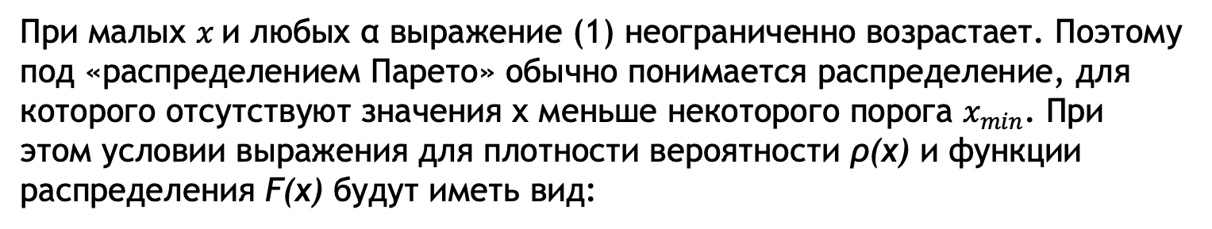
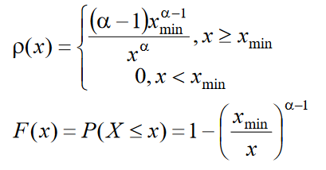
1.2. Свойства степенного распределения

Slide 8
1.3. Почему же сеть безмасштабная?
Для определения понятия и характеристик безразмерной сети необходимо ввести следующие понятия:
  Степенное распределение
  Нагрузка узла
  Средняя длина пути
  Коэффициент кластеризации
Не смотря на ценность моделей безмасштабных сетей, их практическое применение является затруднительным (т.е. по данным моделям можно построить безмастшабную сеть, но практически сложно оценить её характеристики).

Slide 9
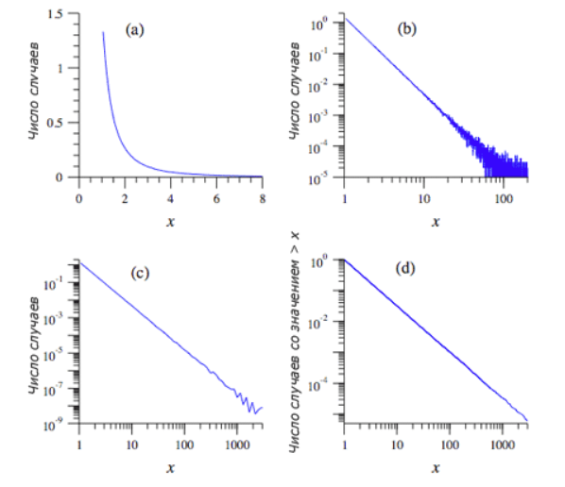
1.4. График функции распределения степеней узлов в логарифмических координатах.
(a) Гистограмма набора 1 миллиона случайных чисел,
описанного в тексте - они имеют степенное распределение
с показателем α=2,5.
(b) Та же самая гистограмма
в двойных логарифмических координатах.
(с) Гистограмма, использующая "логарифмические корзины".
(d) Кумулятивная гистограмма тех же данных, другое
название "диаграмма ранг/частота". Кумулятивное
распределение также имеет форму степенной функции, но с показателем α-1=1,5.

Slide 10
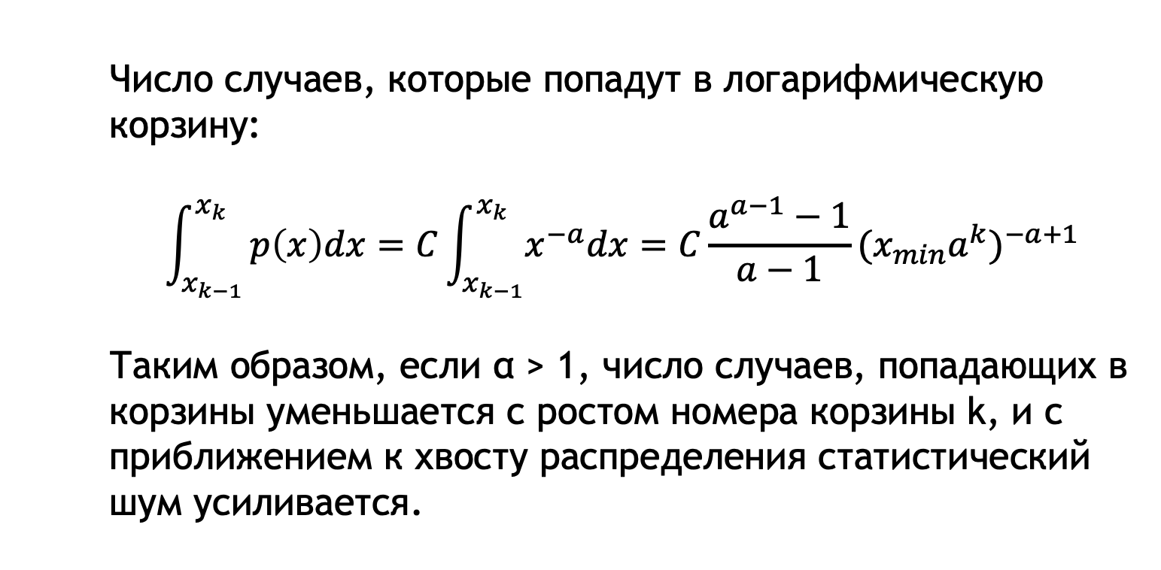
1.4. График функции распределения степеней узлов в логарифмических координатах.

Slide 11
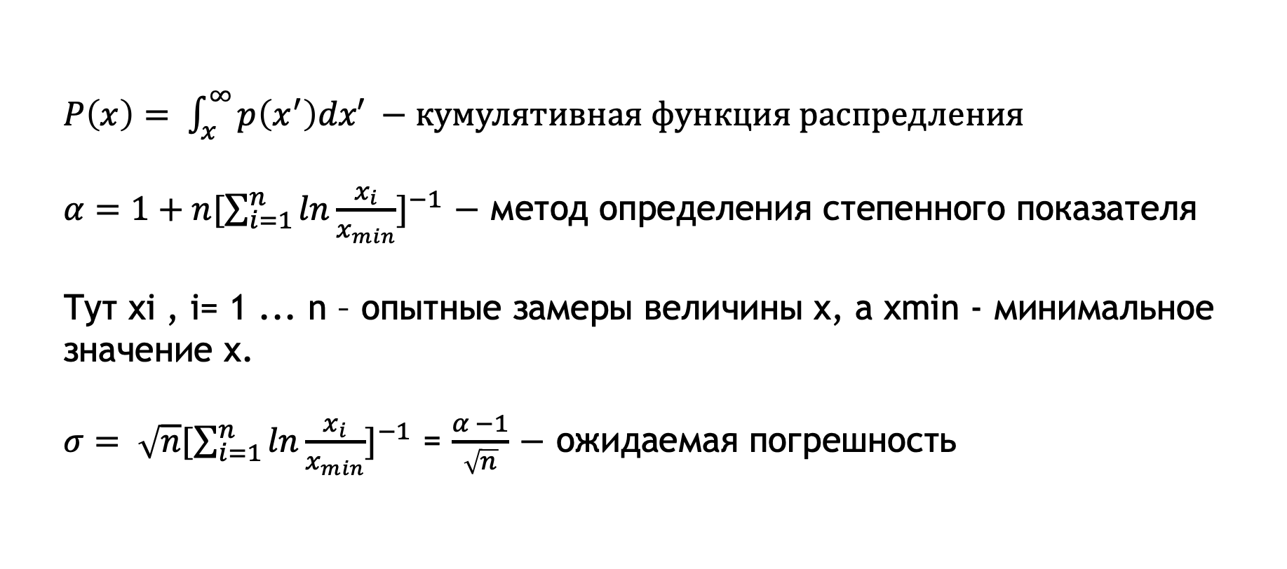
1.4. График функции распределения степеней узлов в логарифмических координатах.

Slide 12
2. Типы графиков степенных распределений
В литературе по степенным законам часто используется три
различных типа распределений:
1. Частотное степенное распределение
2. Ранговое степенное распределение
3. Кумулятивное степенное распределение
Далее, чтобы не путаться, мы будем обозначать соответствующие
каждому распределению показатели степени так:
1. Показатель частотного распределения: K(freq)
2. Показатель рангового распределения: K(rank)
3. Показатель кумулятивного распределения: K(cumm)

Slide 13
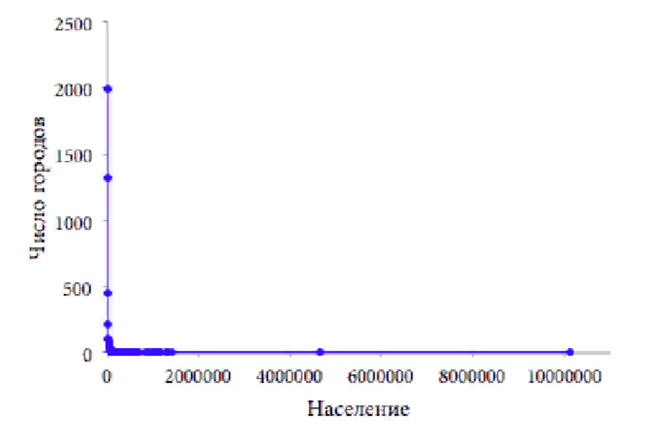
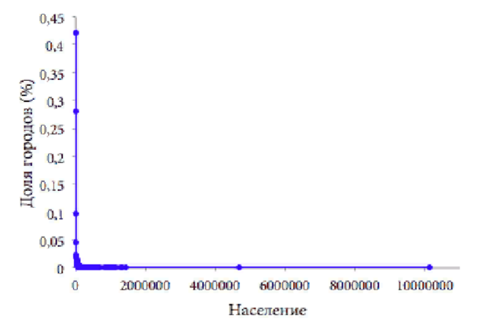
2.1. Частотное распределение
Города России (начало 2010-х, 4718 нас.п.)
Количество городов
с конкретным населением
обратно пропорционально количеству населения

Slide 14
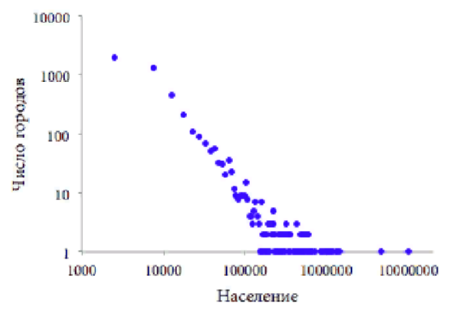
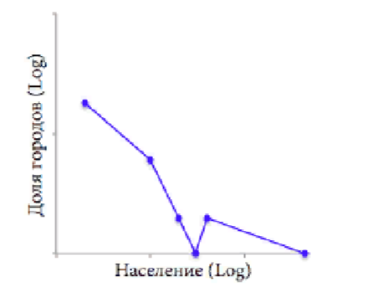
2.1. Частотное распределение
Неудачная попытка выявить степенное распределение
для городов Калининградской области
K frec = -1,7 … -1,9

Slide 15
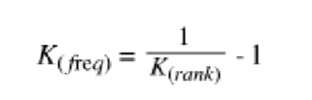
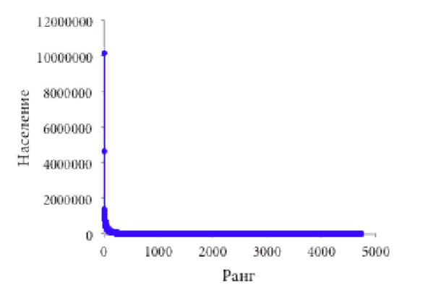
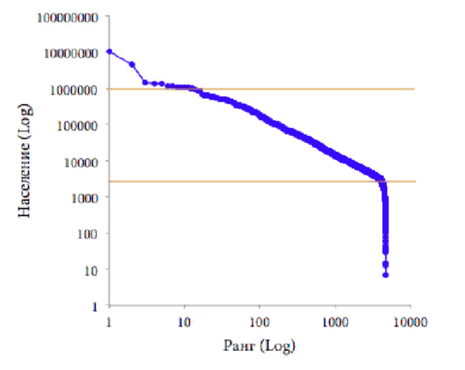
2.2. Ранговое распределение
подход Джорджа Зипфа
Население города обратно пропорционально рангу города
Для российских городов с населением более 3000 человек степенной закон хорошо выполняется, особенно
в промежутке между 3000 и 1000000 человек
(промежуток отмечен оранжевыми границами).
K rank = -1,09

Slide 16
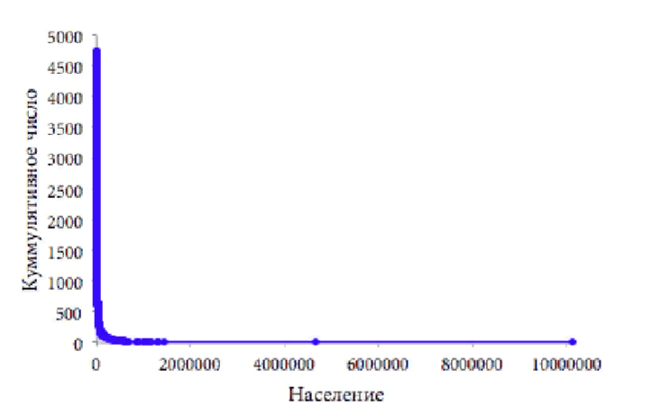
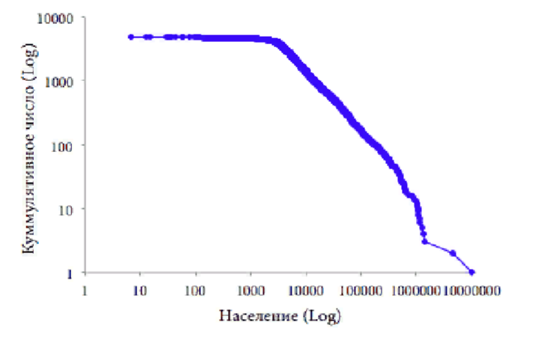
2.3. Кумулятивное степенное распределение
K cumm = 1 / K rank
K cumm = K frec - 1
Количество нас.п., население которых превышает конкретные значения, обратно пропорционально этим значениям
K cumm = -1,09 … - 0,92

Slide 17
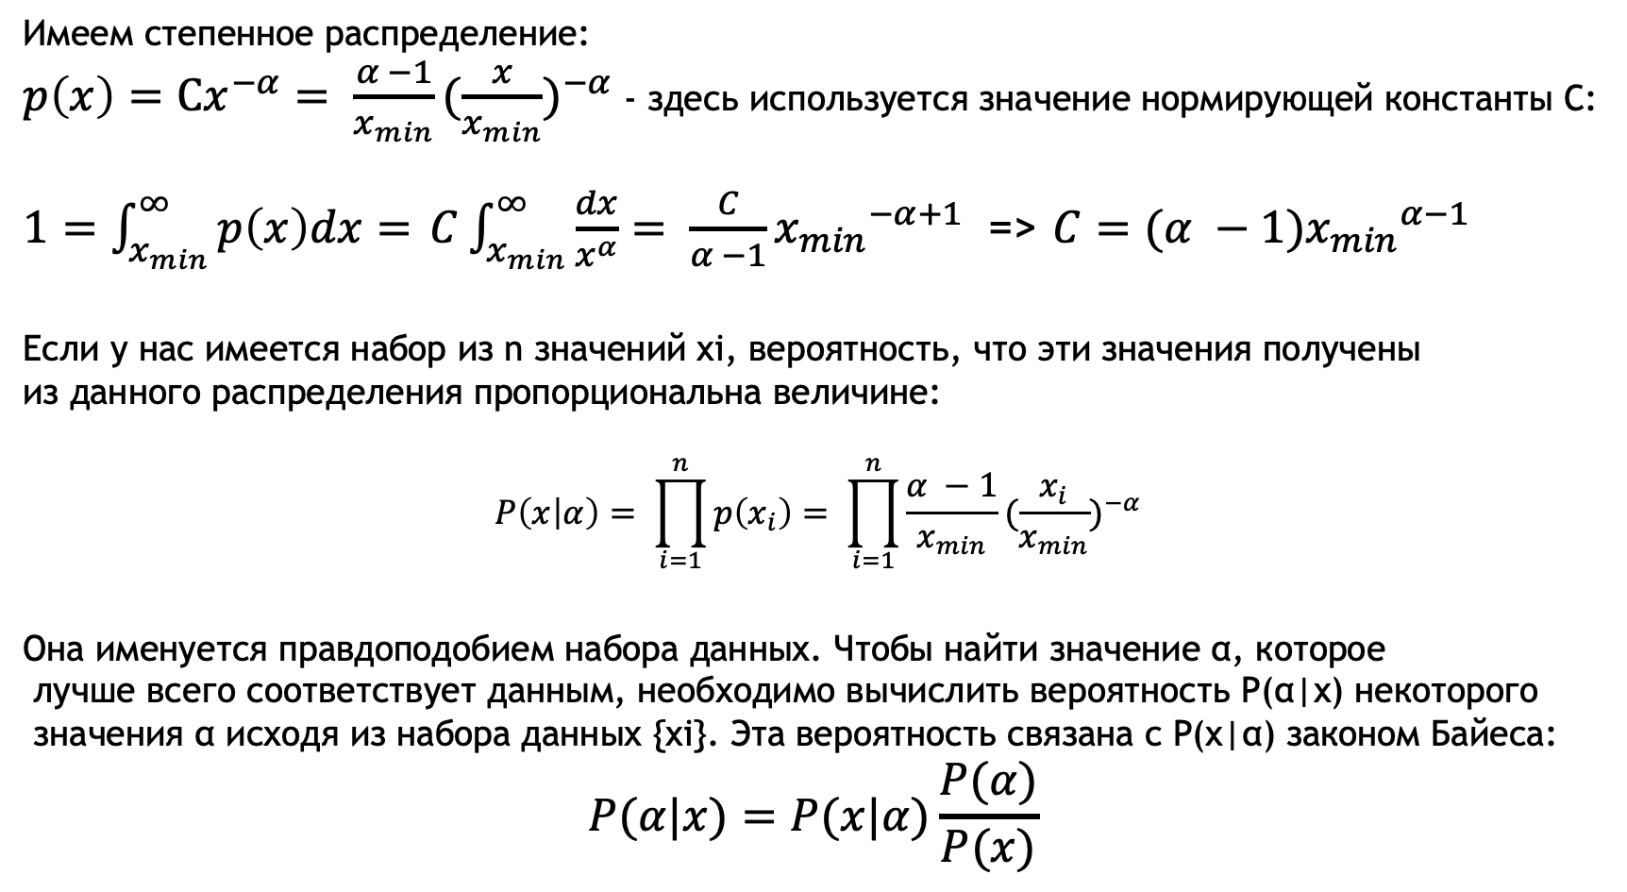
3. Определение параметра степенного распределения методом максимального правдоподобия

Slide 18
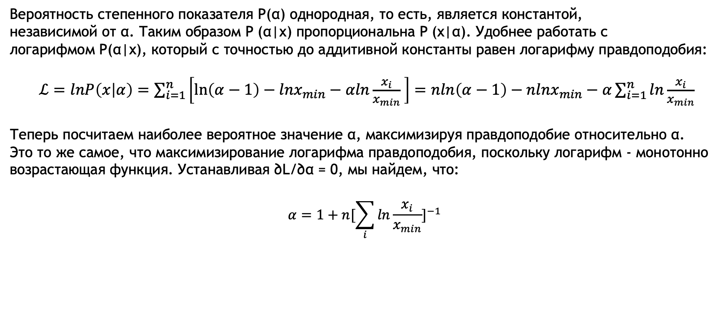
3. Определение параметра степенного распределения методом максимального правдоподобия

Slide 19
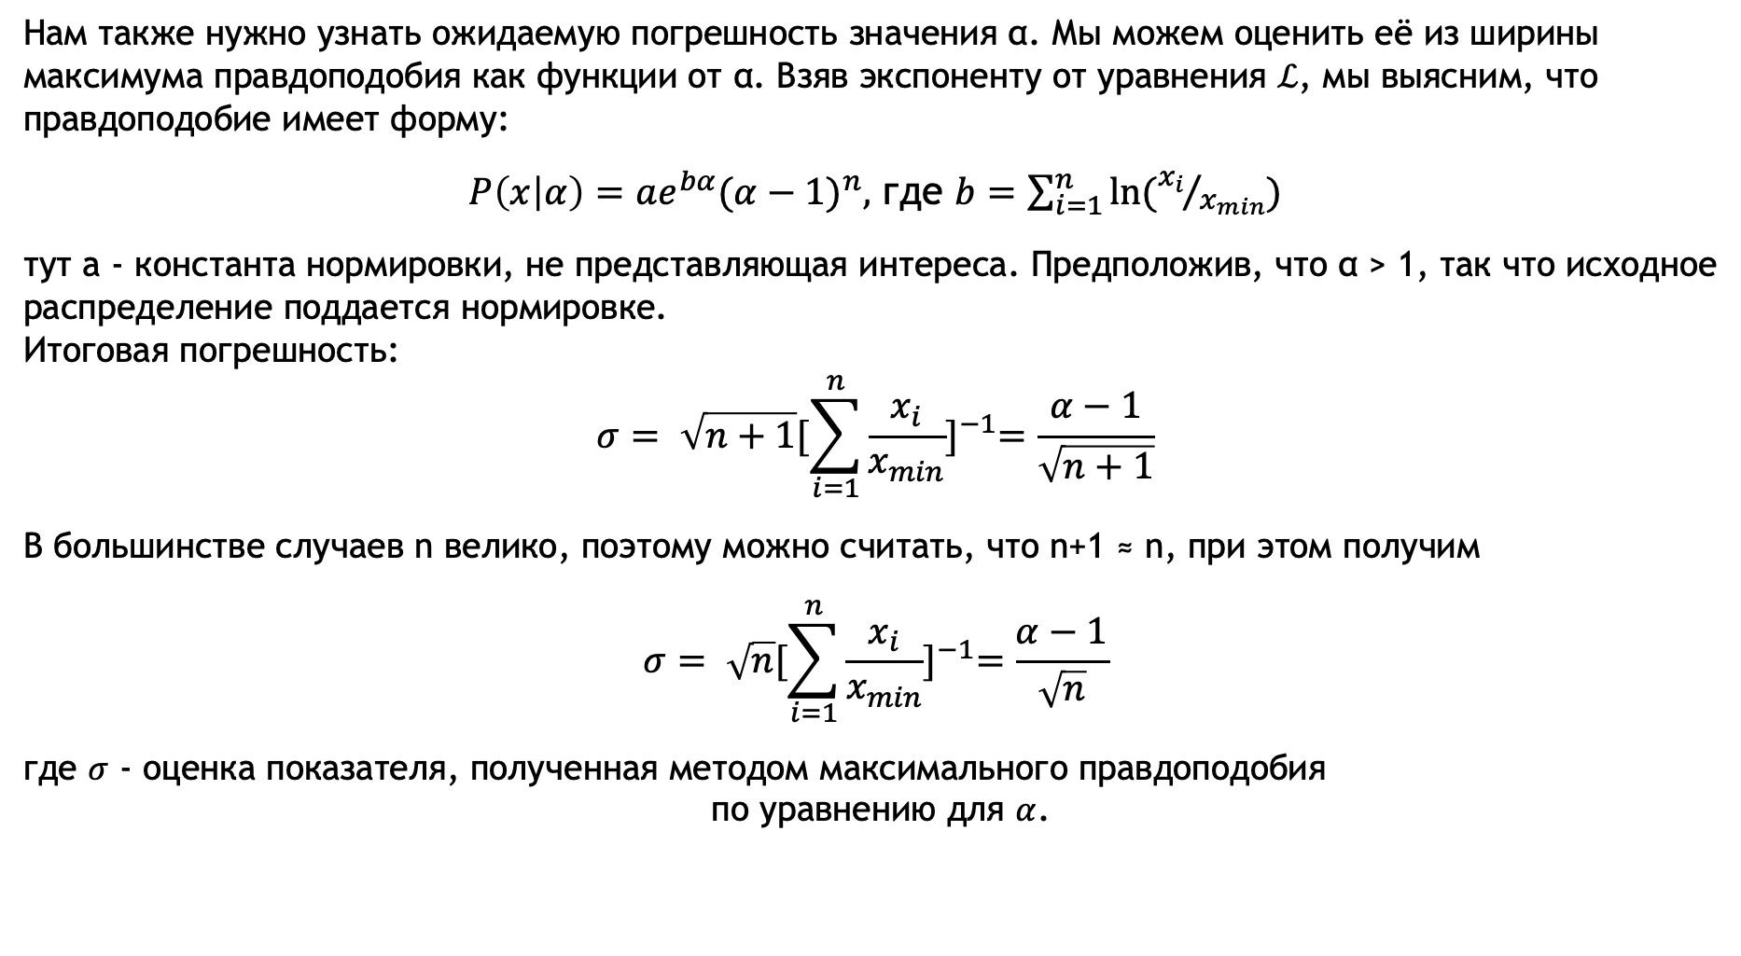
3. Определение параметра степенного распределения методом максимального правдоподобия

Slide 20
4.Применение теста Колмогорова-Смирнова для сравнения теоретической и экспериментально полученной функции распределения
Данный критерий позволяет оценить существенность различий между двумя выборками.
Его применение возможно также для сравнения эмпирического распределения с теоретическим.
Объёмы рассматриваемых выборок должны быть достаточно большими: n_1≥50, n_2≥50.
Для использования теста выборки должны быть представлены в виде частотного распределения,
при этом число категорий должно быть небольшим (до 7-9).
Нулевая гипотеза H0={различия между двумя распределениями недостоверны}.
Критерий позволяет найти категорию, в которой сумма частот расхождений между двумя
распределениями является наибольшей, и оценить достоверность этого расхождения.

Slide 21
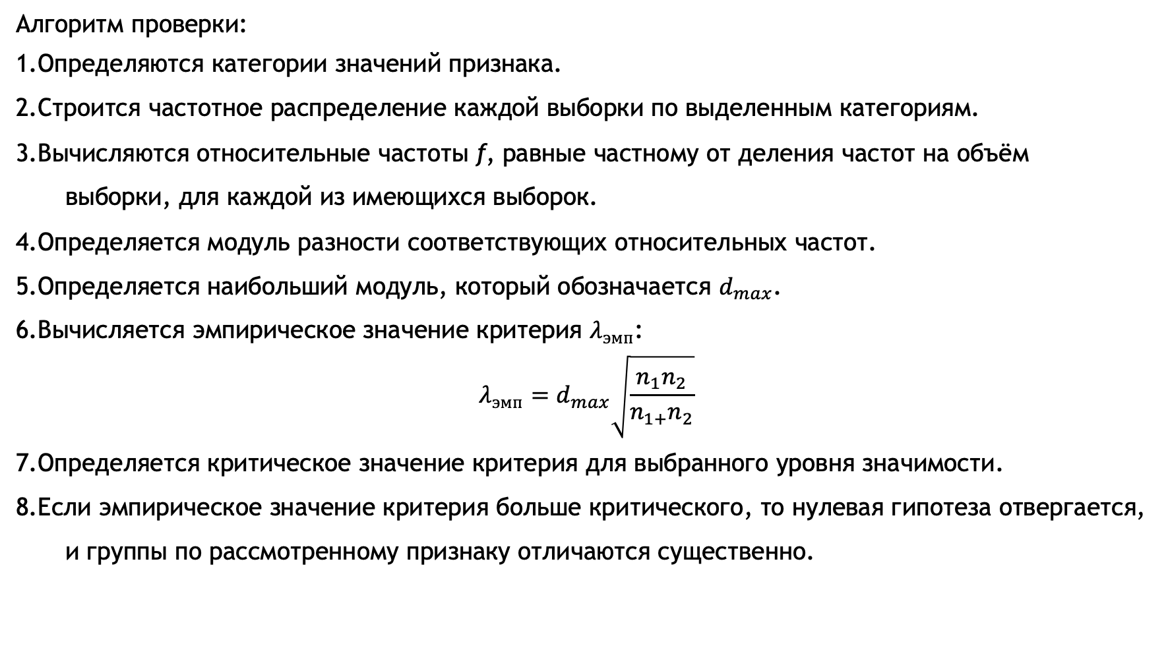
4.Применение теста Колмогорова-Смирнова для сравнения теоретической и экспериментально полученной функции распределения

Slide 22
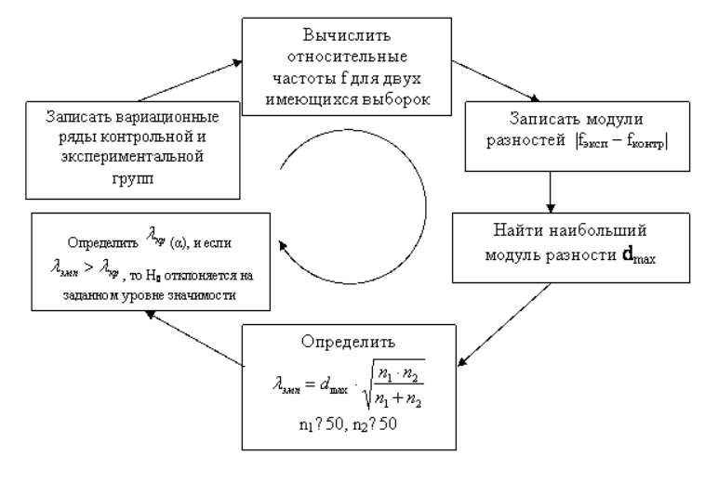
Схематично алгоритм применения критерия Колмогорова-Смирнова можно представить
следующим образом:

Slide 23
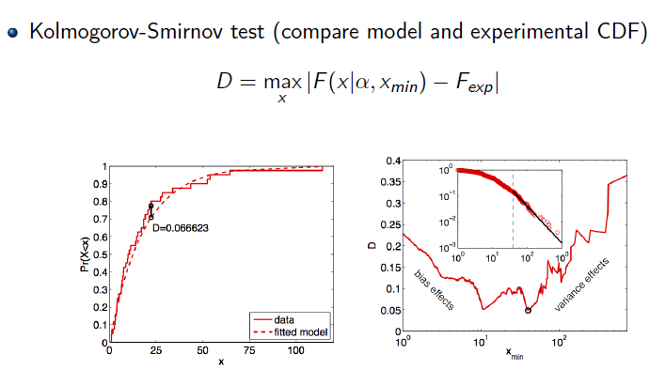

Slide 24
ВОПРОСЫ ?

